Slide 1


내가 기획한 ICT가
세상을 바꾼다면?
SW개발/HW제작 설계서
프로젝트 명 : Unity ML-Agent를 이용한 이동체 로봇 주행 기술 개발
2022. 07. 06
(팀명) – 박주환, 김성훈, 이진영, 오세현, 윤정훈
Mentor 최 홍 용

Slide 2

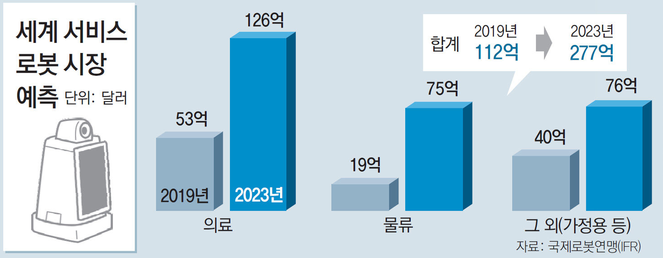
| 시장/기술 동향 분석
서비스 로봇 시장은 급속도로 커갈 것으로 전망된다.
지난달 IFR는 지난해 112억 달러(약 12조4992억 원)였던 세계 서비스 로봇 시장 규모가 2012년부터 2025년까지 연평균 25% 이상 성장할 것이라고 분석했다.
특히 서비스 로봇으로 분류되는 물류 자동화용 로봇이 연평균 42% 커지며 75억 달러에 이를 전망이다.

Slide 3
| 요구사항 정의서
구분 | 기능 | 설명
S/W | Unity | 3D 개발환경을 제공하는 게임 엔진을 활용한 가상 환경 구축
 | ML-Agent | 지능형 에이전트를 훈련 시키는데 필요한 환경 역할을 할 수 있는 오픈소스 Unity 플러그인
 | Pytorch | 하우스에 저장되어 있는 식물을 선택해 삭제할 수 있다.
 | ROS | 로봇 응용프로그램 개발에 필요한 오픈소스 기반 메타 OS
구분 | 기능 | 설명
H/W | Turtlebot3 | 학습된 모델을 적용할 ROS 기반 모바일 로봇
 | LiDAR | 로봇 주행 시 사물 간의 거리, 형태를 파악하는 센서
 | Camera | 주행에 필요한 영상처리 수행
 | Block | 가상 공간의 맵과 동일한 임의의 맵 구축

Slide 4
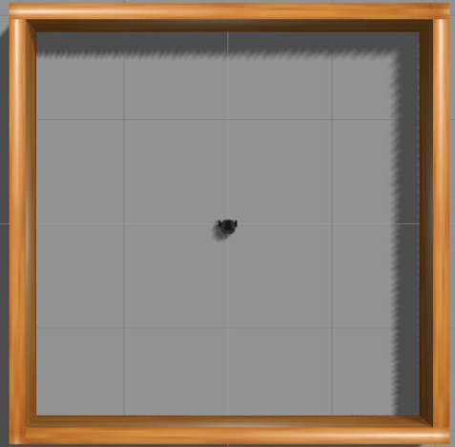
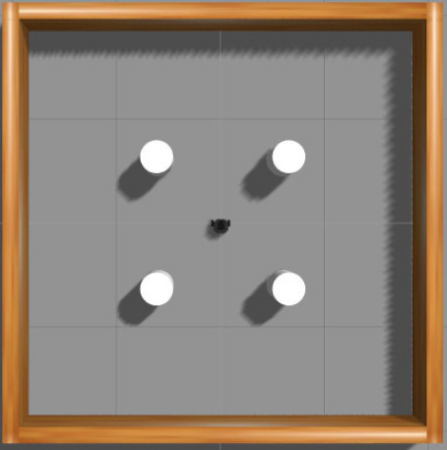
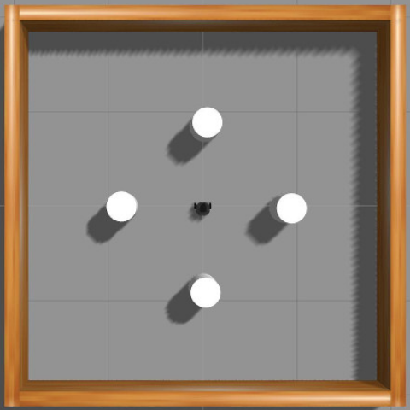
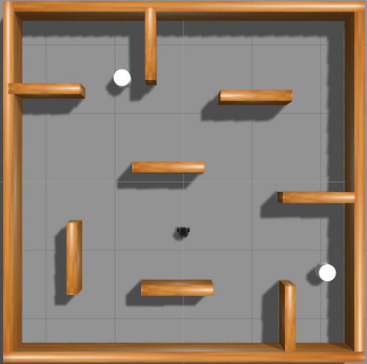
| 서비스 구성도 – 서비스 시나리오
자율주행을 위한 강화학습
① 실제환경과 유사한 가상환경에서 학습 진행 후 자율주행 동작
② 가상환경에서 정적인 장애물을 추가하여 학습 진행 후 자율주행 동작
③ 가상환경에서 동적인 장애물을 추가하여 학습 진행 후 자율주행 동작
④ 복잡한 가상 환경에서 학습 진행 후 자율주행 동작
①
②
③
④

Slide 5
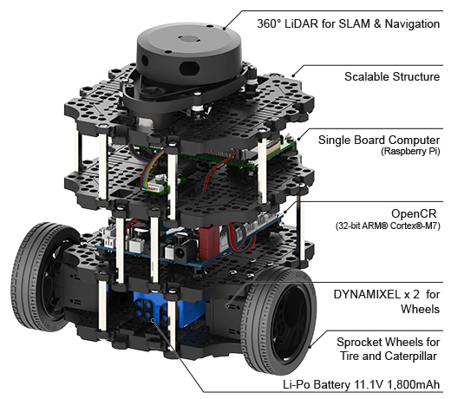
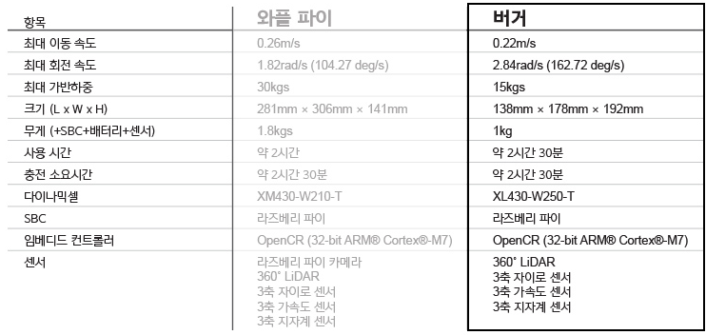
| 하드웨어/센서 구성도

Slide 6
| 메뉴 구성도
자율주행
강화학습
목적지 좌표
동일한 가상 환경
목적지 좌표
동일한 가상 환경
정적 장애물 회피
목적지 좌표
동일한 가상 환경
정적 장애물 회피
동적 장애물 회피
목적지 좌표
복잡한 가상 환경
정적 장애물 회피
동적 장애물 회피

Slide 7
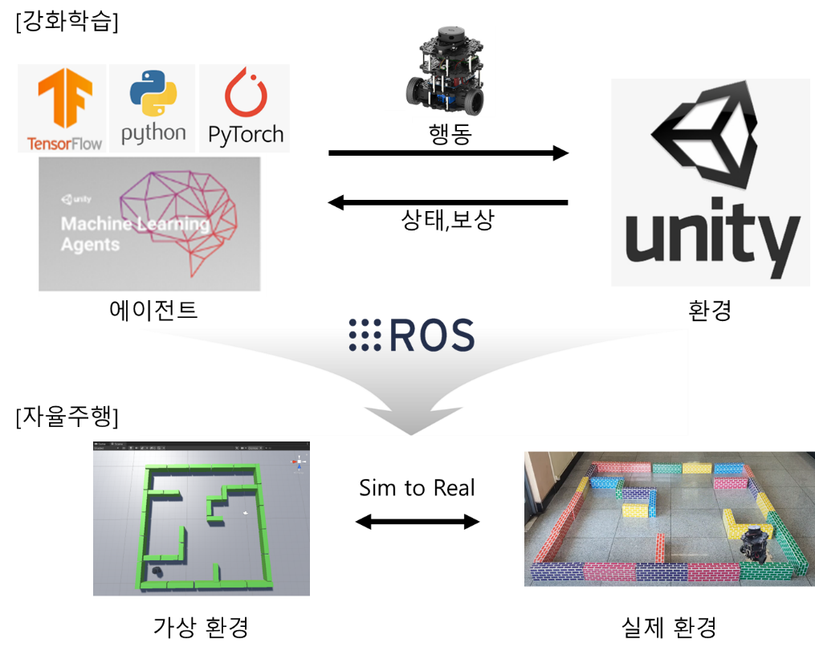
| 기능 처리도(기능 흐름도)
[강화 학습]
① unity에 실제와 유사한 가상 환경 구축
② 제작된 환경에 머신러닝 에이전트 적용 및 설정
③ 강화학습을 이용하여 에이전트 학습
④ 학습이 완료된 경우 에이전트 모델을 다시 유니티에 임베딩
⑤ 유니티 환경을 빌드하여 학습된 에이전트를 적용
[자율 주행]
① Unity 와 ROS간의 통신환경 구축
② 유니티의 학습된 에이전트와 ROS로 구동되는 실제 로봇과 sim-to-real
③ 로봇이 목적지 까지 자율주행 수행

Slide 8
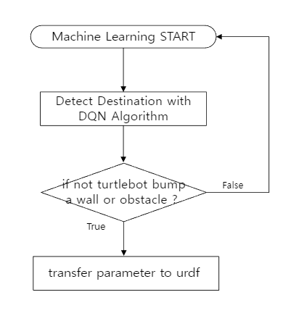
| 알고리즘 명세서
DQN 알고리즘을 이용한 Turtlebot3강화 학습
알고리즘 시나리오
① Unity ml-agent 환경 설정을 한다.
② DQN 코드를 위한 파이썬 라이브러리를 불러온다.
③ 파라미터 값을 결정
④ Model 클래스에서 CNN 구조 및 손실 함수 값의 계산 및 네트워크 학습을 위한 최적화 기법 결정
⑤ Agent 클래스에서 DQN을 위한 행동 선택, 경험 저장, 네트워크 학습 수행을 위한 함수 정의
⑥ Main 함수에서 Model, Agent Class를 이용해 행동 결정
⑦ 유니티 환경과 통신하여 학습을 수행
⑧ 학습이 완료 될 시 ROS로 학습 데이터 전송

Slide 9
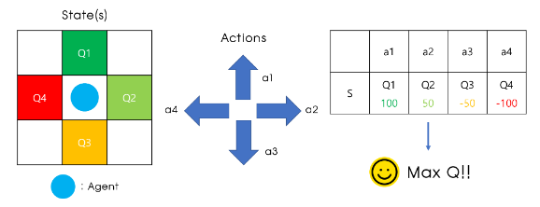
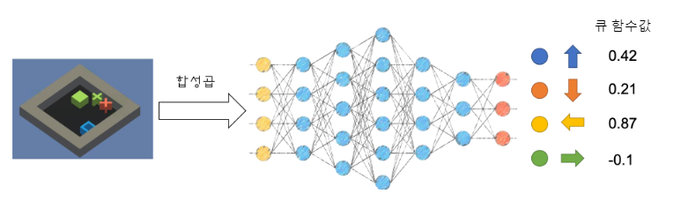
| 알고리즘 상세 설명서
가치 기반 강화학습 – DQN 알고리즘
가치를 기반으로 의사 결정
큐 함수를 학습하여 최적의 큐 함수를 얻고 이를 통해 의사결정 수행
CNN을 통해 각 상태와 행동에 대한 큐 함수들을 근사하여 모든 상태와 행동에 대한 큐 함수 값을 따로
저장하지 않고 큐 함수 값에 대한 추정을 수행한다. 그 결과 DQN은 많은 상태가 존재하는 환경에서도
학습이 가능하여 좋은 성능을 보인다.
큐함수를 기반으로 행동 선택 (Q-Learning)
CNN을 이용해 상태마다 각 행동의 큐함수들을 근사

Slide 10
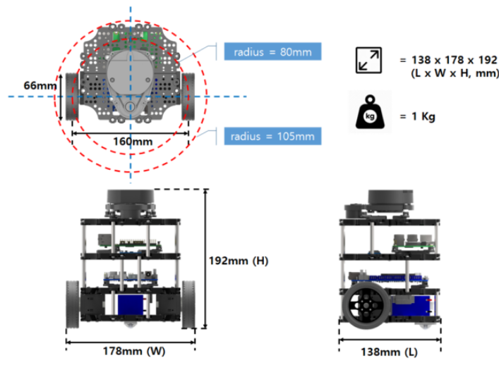
| 하드웨어 설계도

Slide 11
| 프로그램 - 목록
기능 분류 | 기능 | 기능 명
S/W | Unity | 가상 환경 생성
 | ML-Agent | 강화 학습
 | Pytorch | 딥러닝 프레임워크
 | ROS | 로봇 운영 체제
H/W | Turtlebot3 | 모바일 로봇
 | LiDAR | 물체 인식 센서
 | Camera | 영상 처리
 | Block | 실제 맵 구축

Slide 12
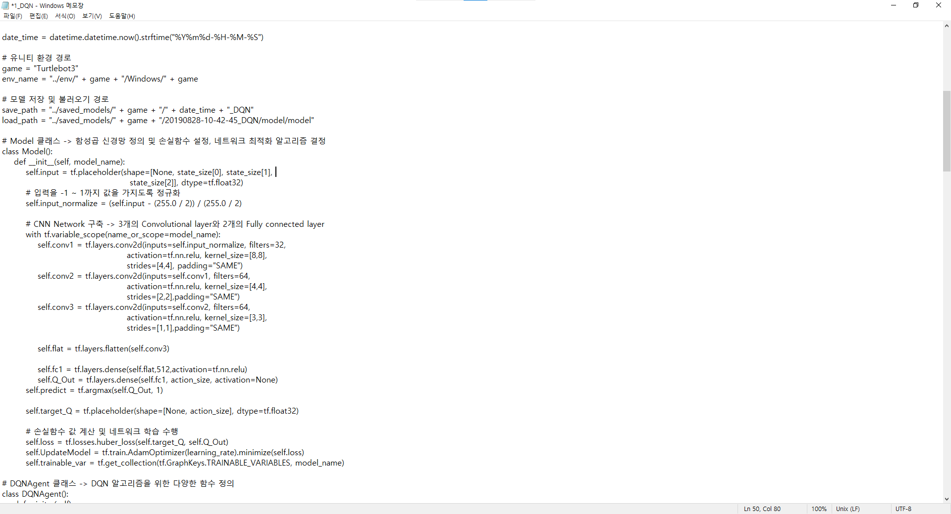
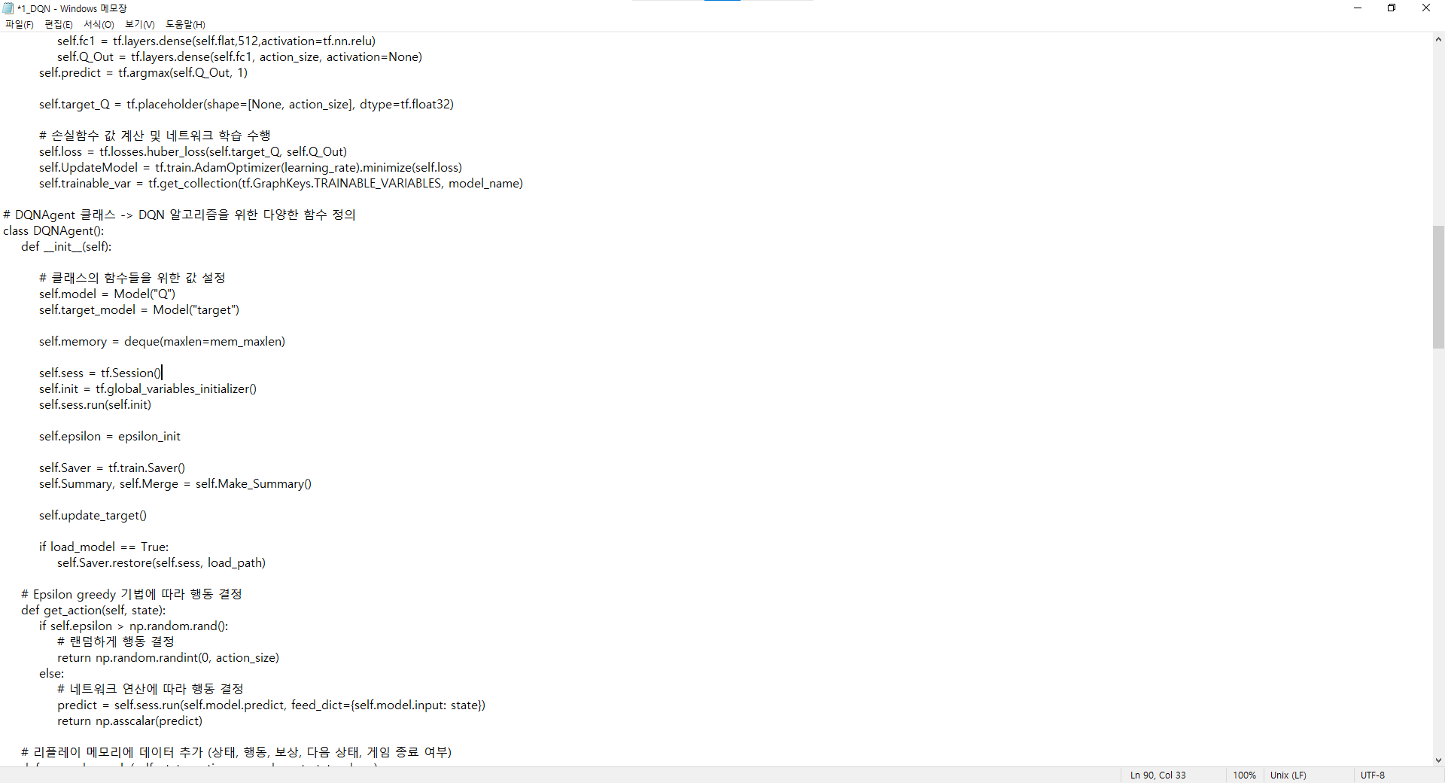
| 핵심소스코드(1)
Model.class 및 DQNAgent.class
TurtleBot3를 강화학습 시킴에 있어 가장 핵심이 되는 클래스들이다. Model 클래스는 DQN에서 사용하는 합성 신경망의 구조를 결정하고 손실함수 값의 계산 및 네트워크 학습을 위한 최적화 기법을 결정한다. Agent 클래스는 DQN을 위한 행동 선택, 경험 저장, 네트워크 학습 수행 등을 위한 다양한 함수를 정의한다.

Slide 13
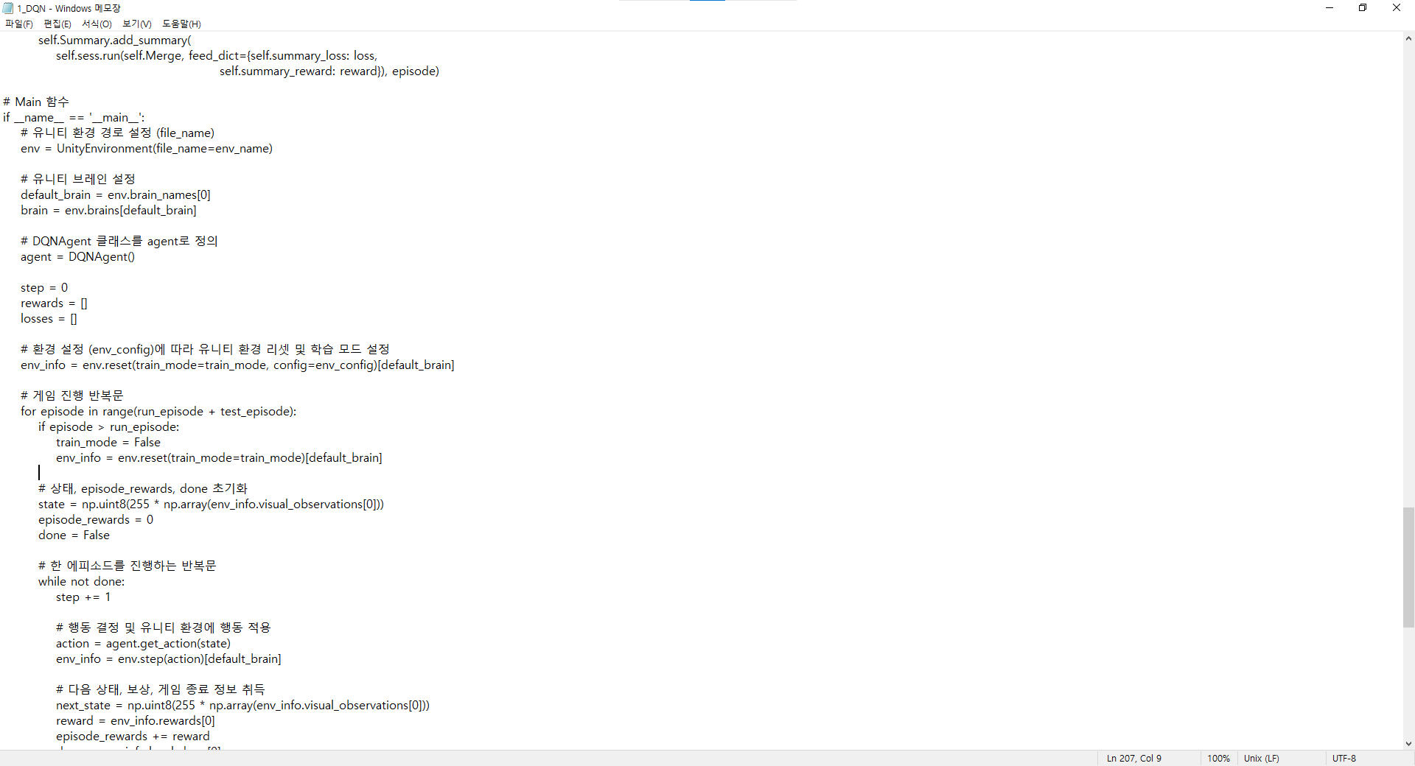
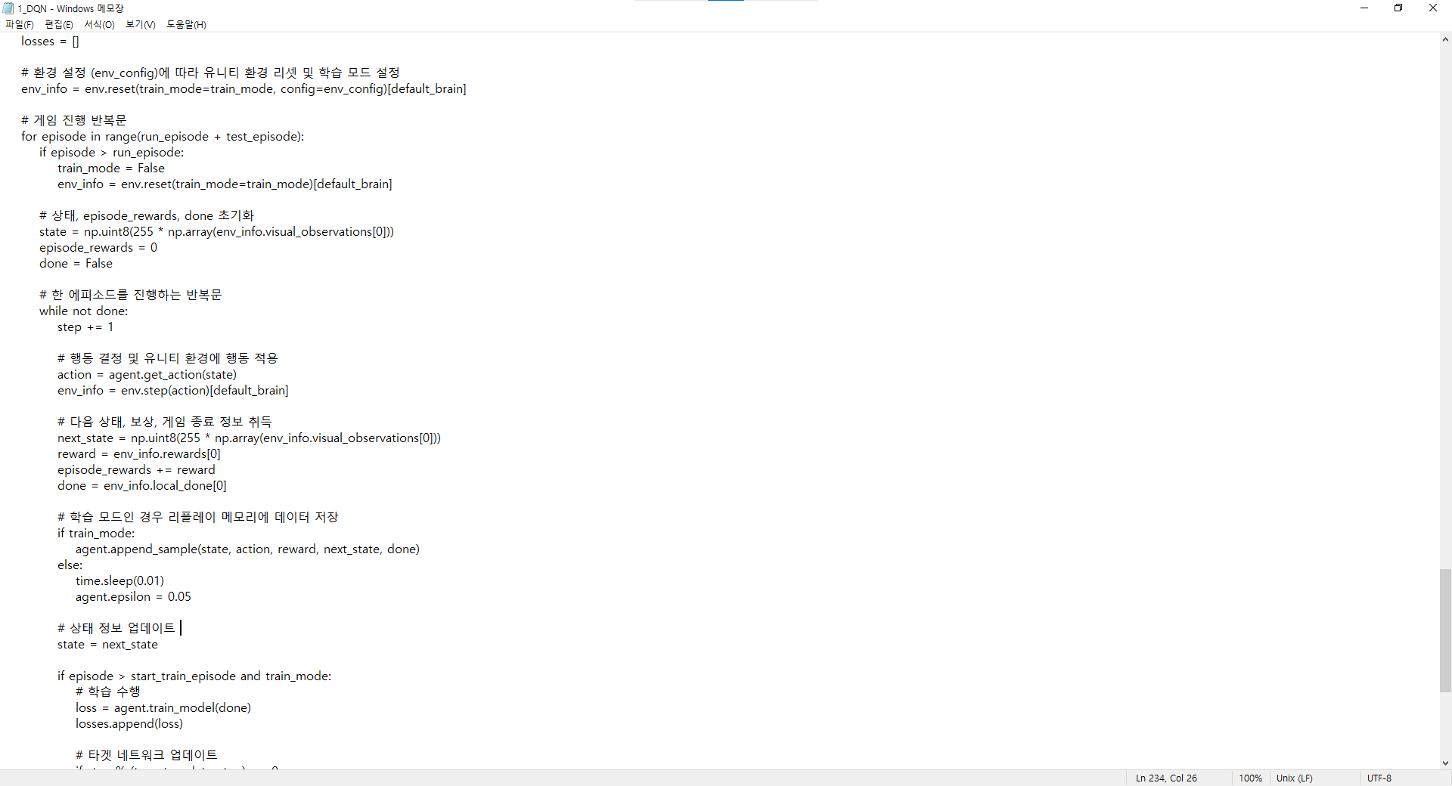
| 핵심소스코드(2)
Main 함수
Model클래스에서 정의한 네트워크와 Agent 클래스에서 정의한 다양한 함수들을 이용해 행동을 결정하고
유니티 환경과 통신하며 학습을 수행한다.

Slide 14
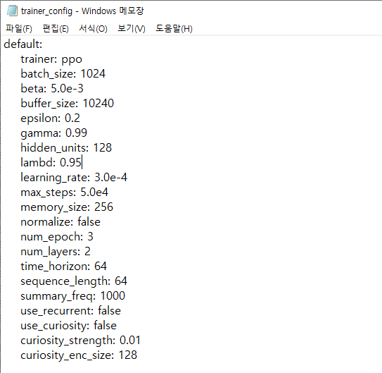
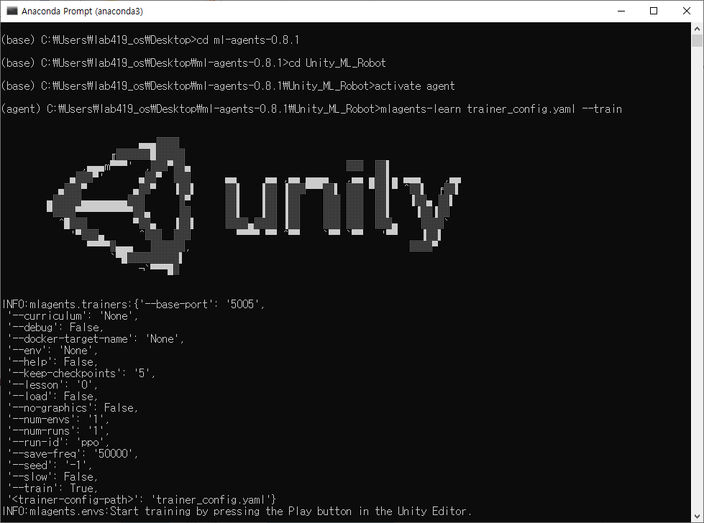
| 핵심소스코드(3)
Train
Train을 위한 config를 정의 후 anaconda 가상환경 내에서 mlagents-learn 명령어를 통해 실행함
INFO:magents.envs:Start training by pressing the Play button in Unirt Editor 명령어가 출력 시 Unity 내 환경을 실행함
mlagents-learn trainer_config.yaml --train

Slide 15
| 참조-개발 환경 및 설명
구분 |  | 항목 | 적용내역
S/W 개발환경 | Unity | Unity | 가상 환경 구축을 위한 게임 엔진
 |  | ML-Agent | Unity에서 제공하는 강화학습을 수행 하기 위한 플랫폼
 | ROS | Ubuntu 18.04 | 로봇 구동을 위한 ROS 개발 환경
 |  | Gazebo | ROS에서 제공하는 가상 시뮬레이션 툴로 강화 학습 예제 실습
H/W 구성장비 | 터틀봇3 | 라즈베리파이4 | 터틀봇3 구동을 위한 임베디드 보드
 |  | LiDAR | 주변의 사물을 인식하기 위한 센서로 로봇이 목적지 까지 장애물을 피해 이동할 수 있도록 해 줌

Slide 16
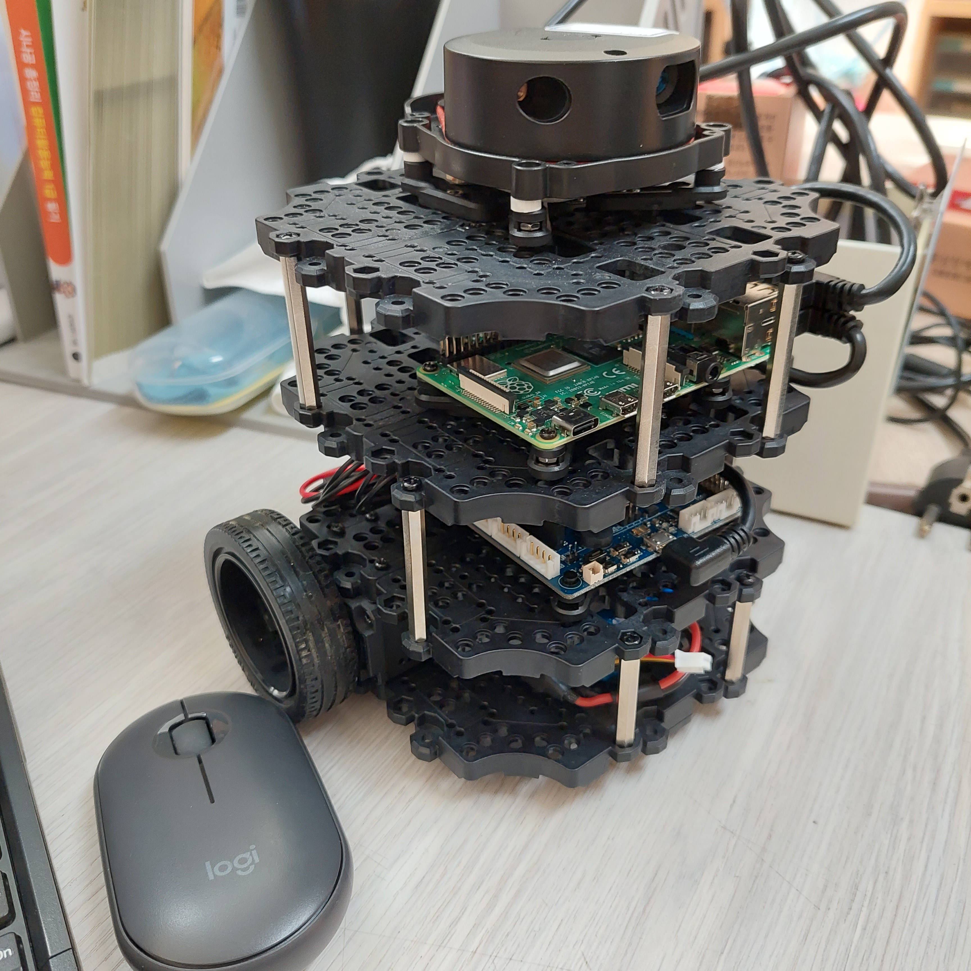
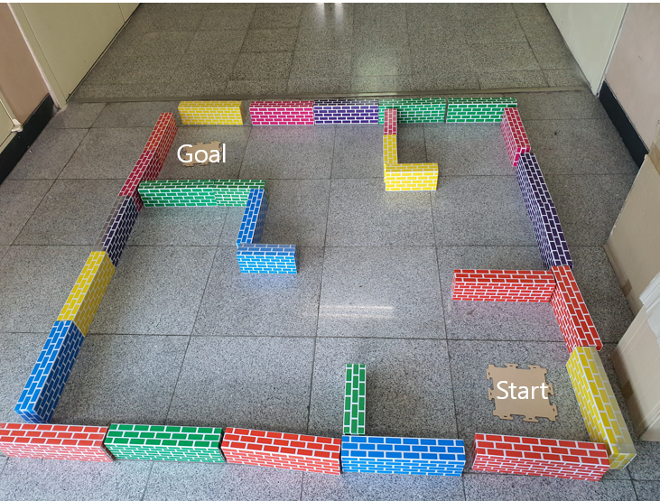
| 참조-H/W 기능 실사 사진
터틀봇3(로봇)
실제 주행 맵

Slide 17
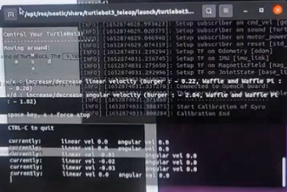
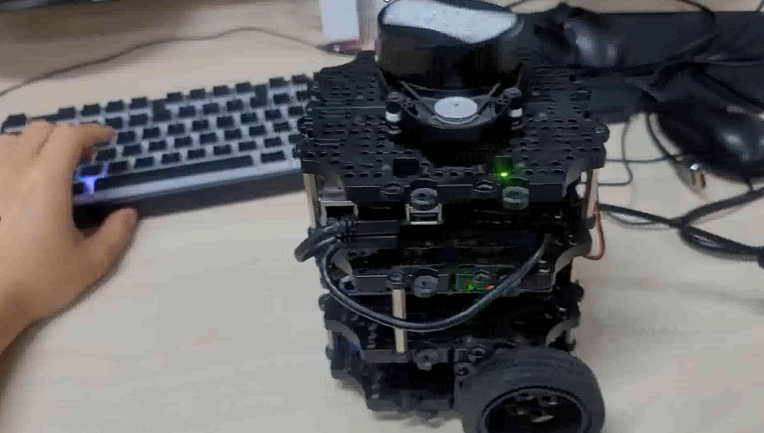
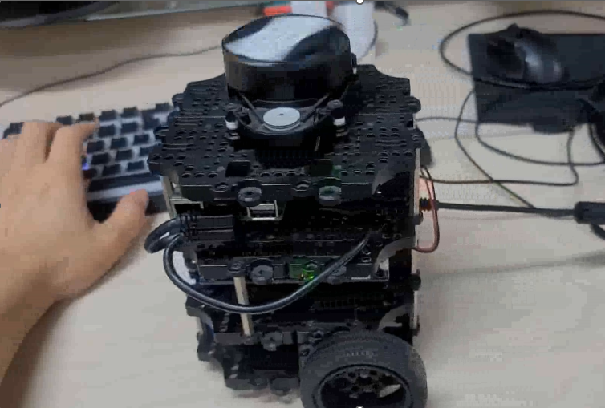
| 참조-S/W 기능 실사 사진
키보드 조작을 통한 터틀봇3 동작

Slide 18

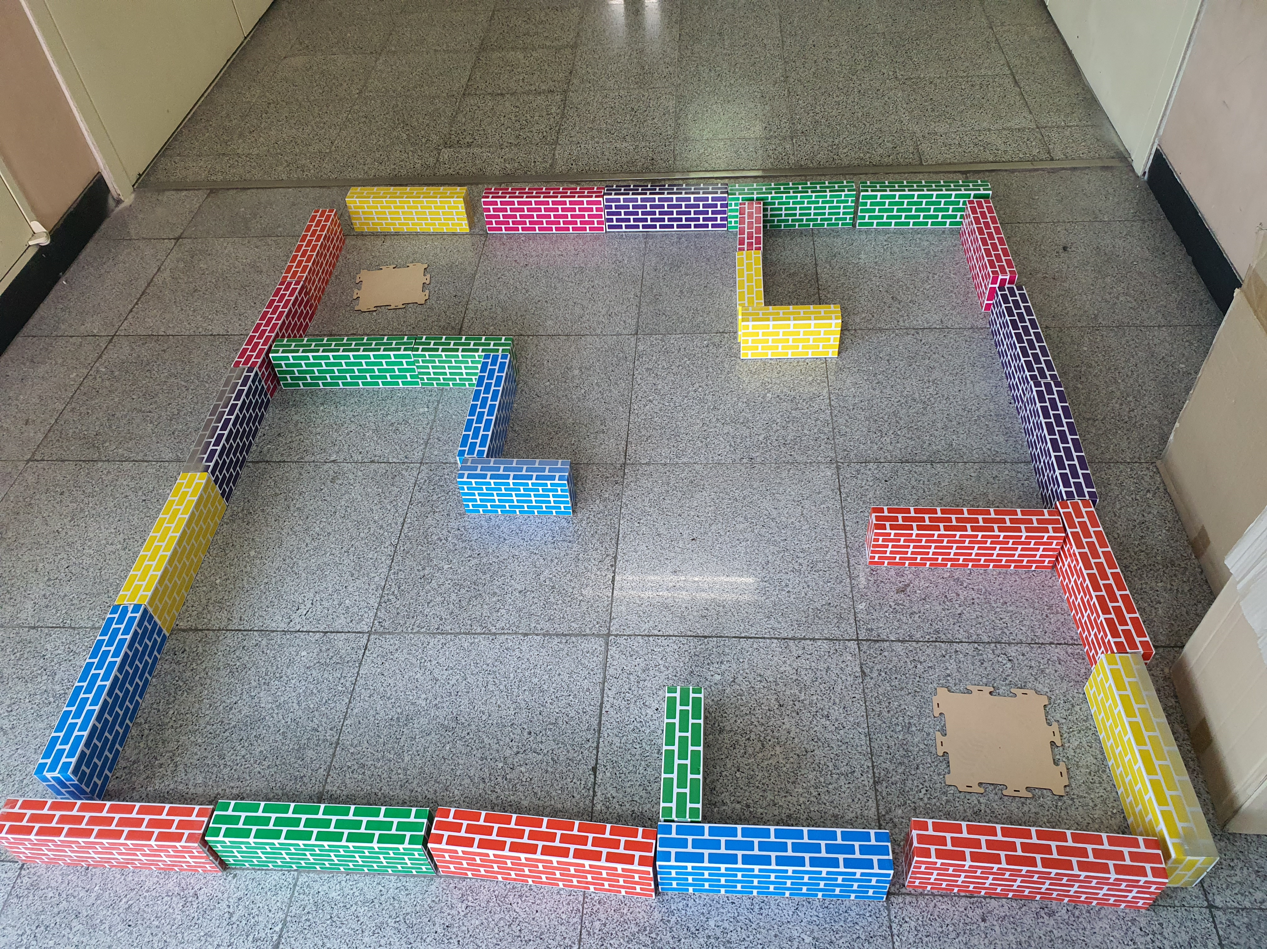
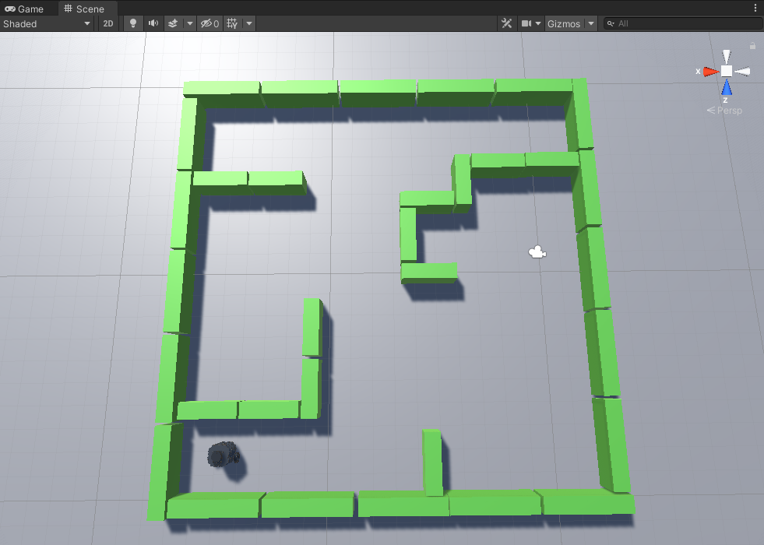

| 참조-S/W 기능 실사 사진
Unity 가상 환경 구축

Slide 19
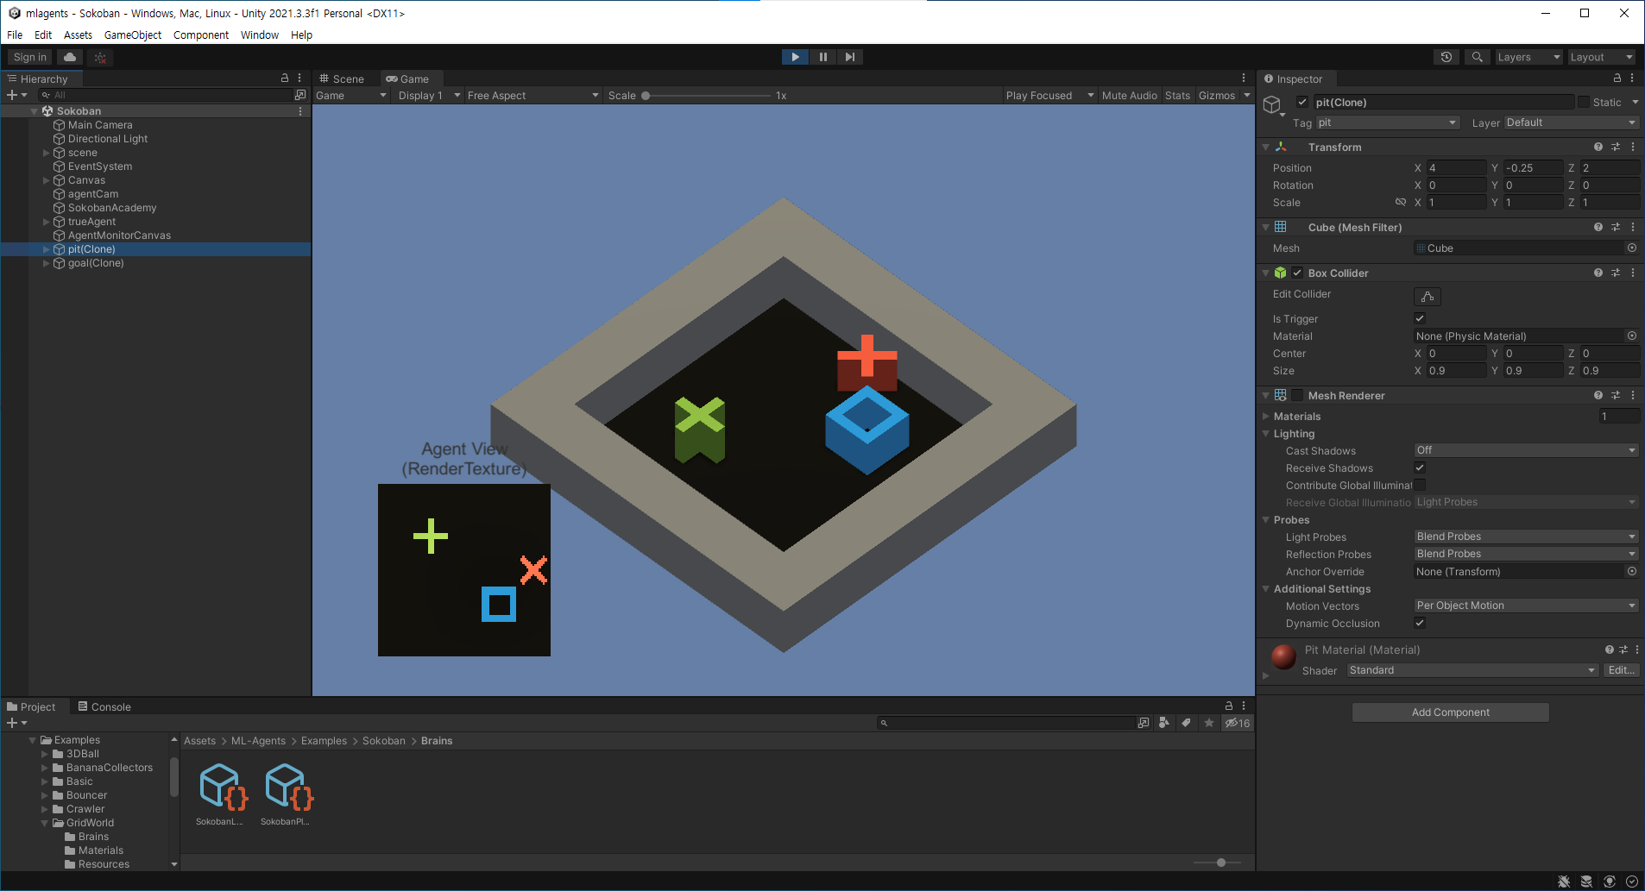
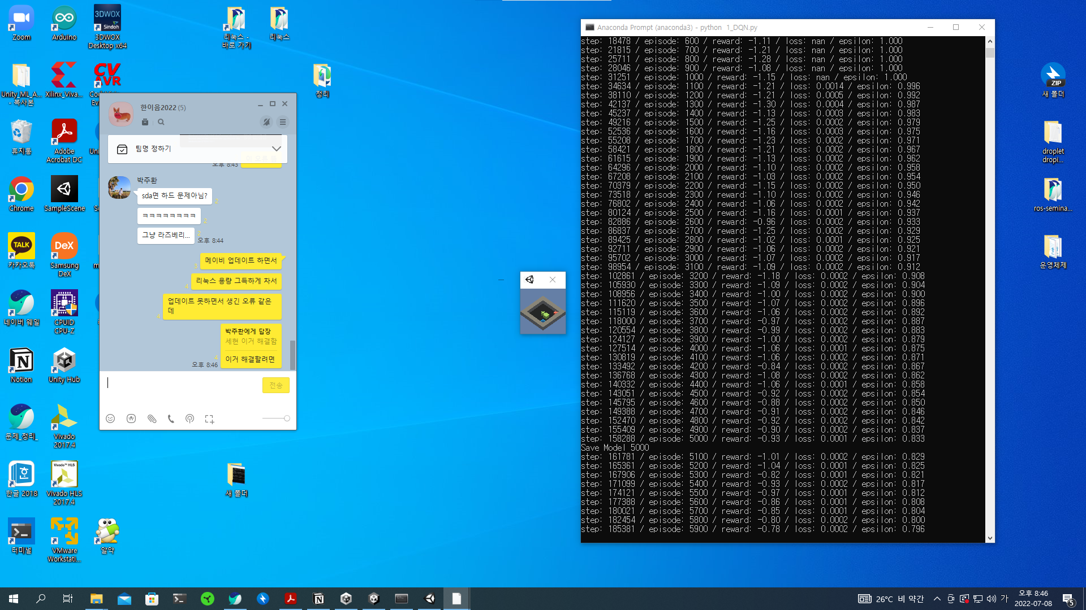
| 참조-S/W 기능 실사 사진
ML-Agent 소코반 예제 실습

Slide 20
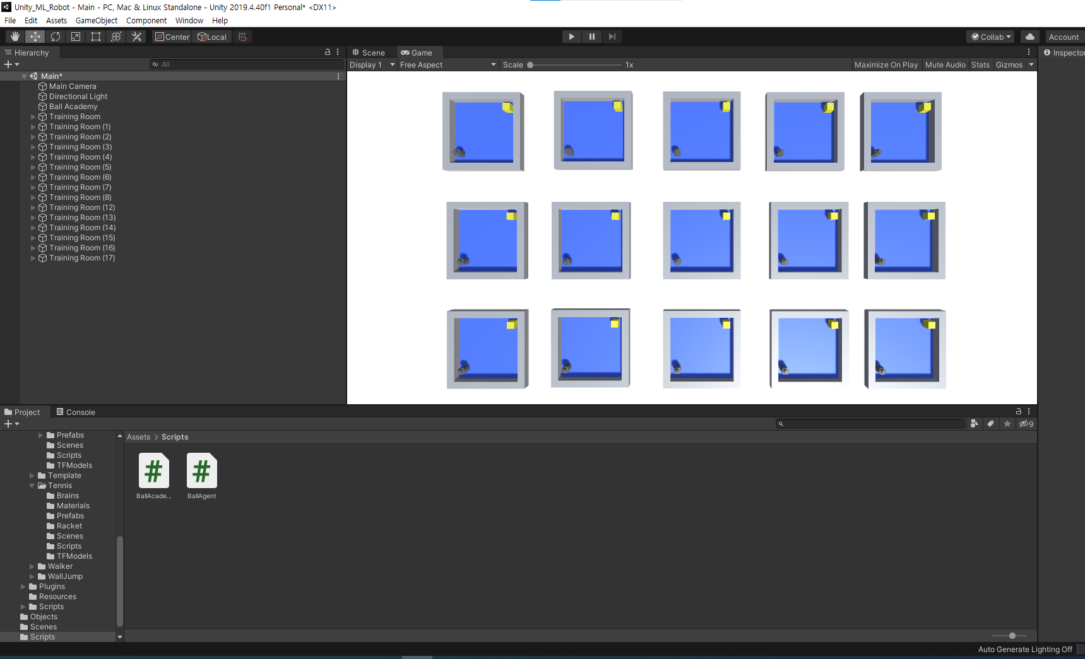
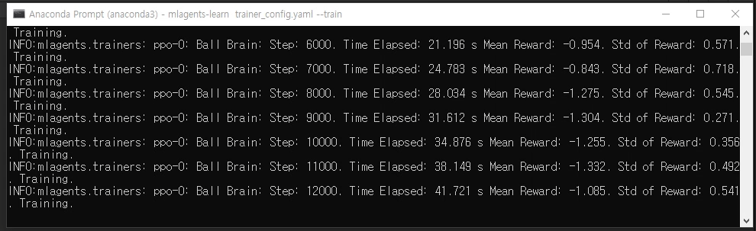
| 참조-S/W 기능 실사 사진

Slide 21
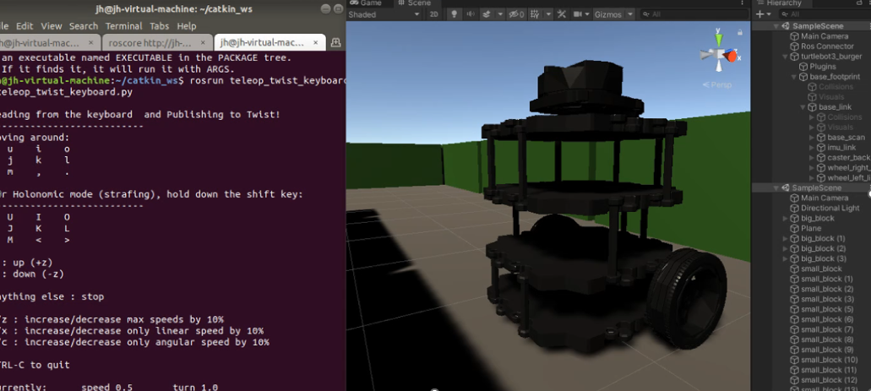
| 참조-S/W 기능 실사 사진
Unity <-> ROS

Slide 22
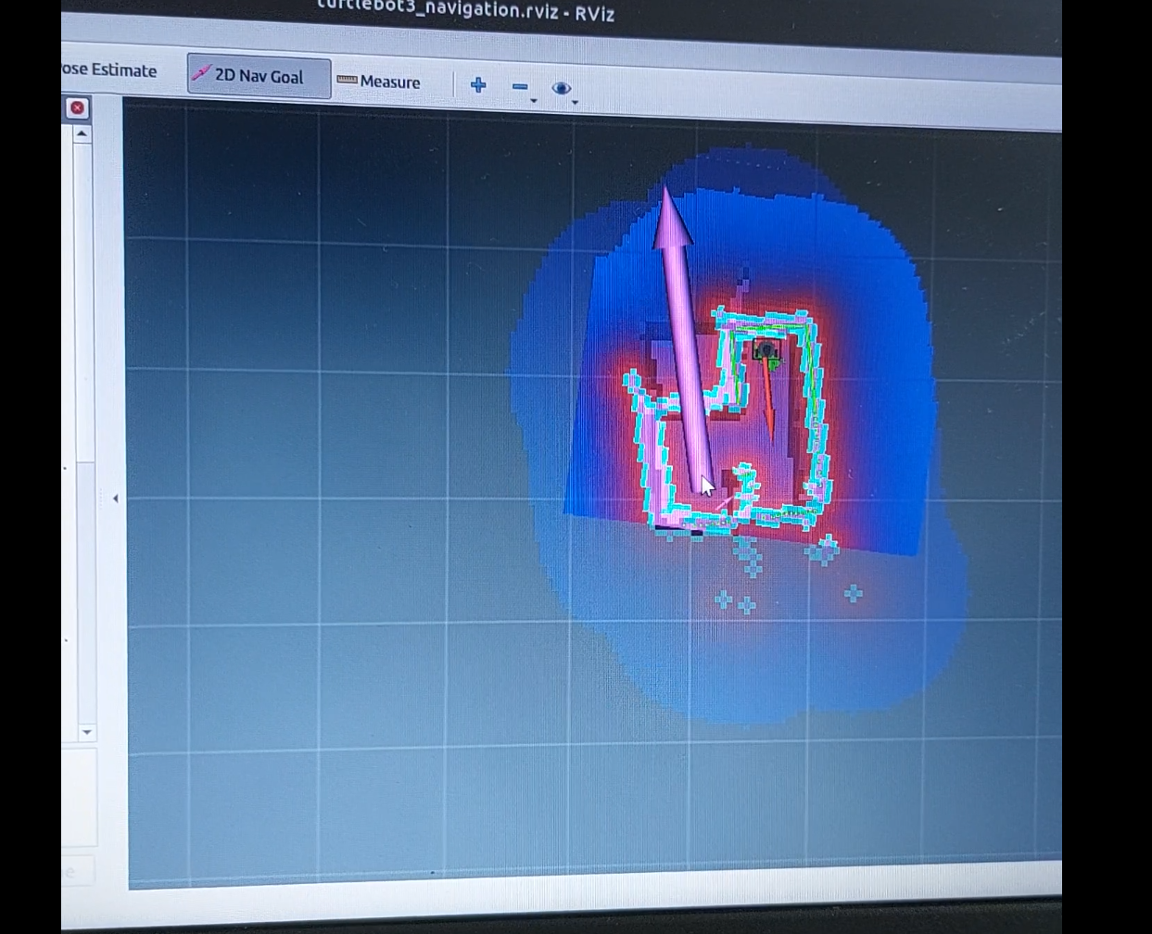
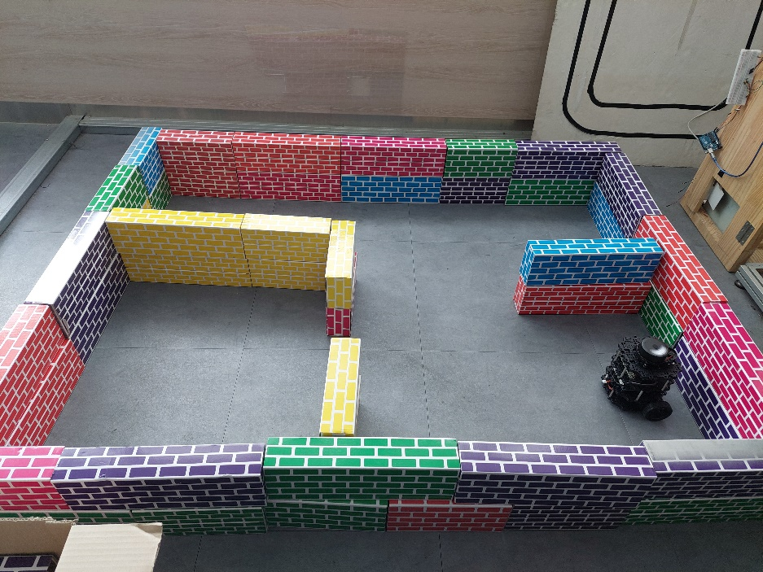
| 참조-S/W 기능 실사 사진

Slide 23
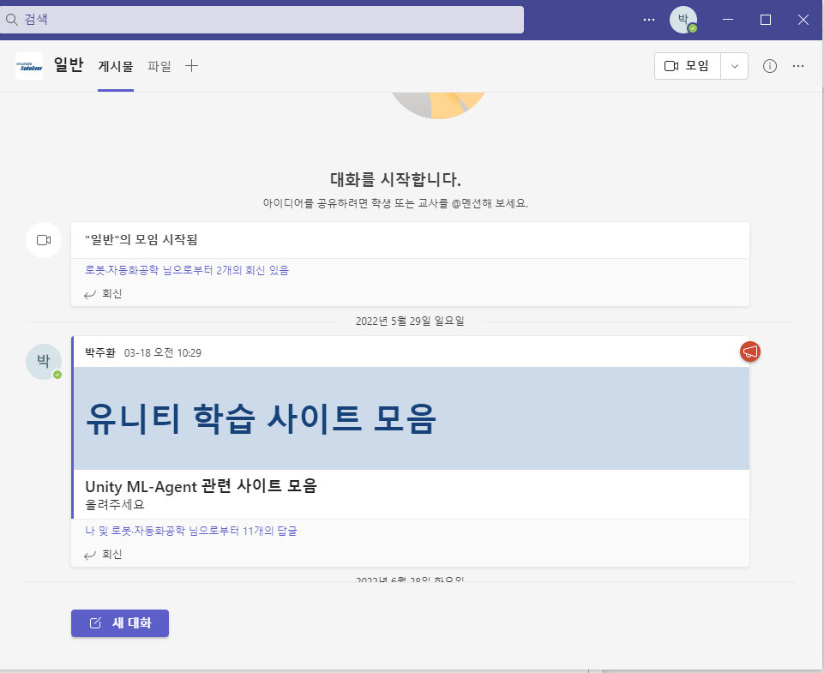
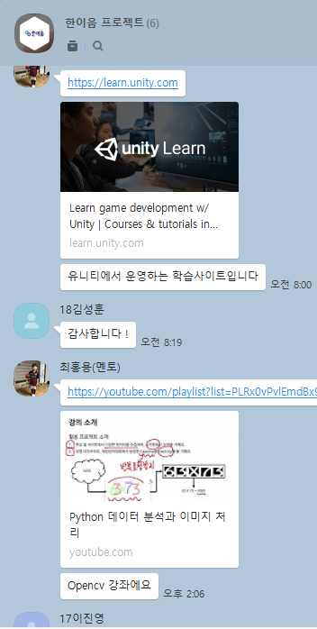
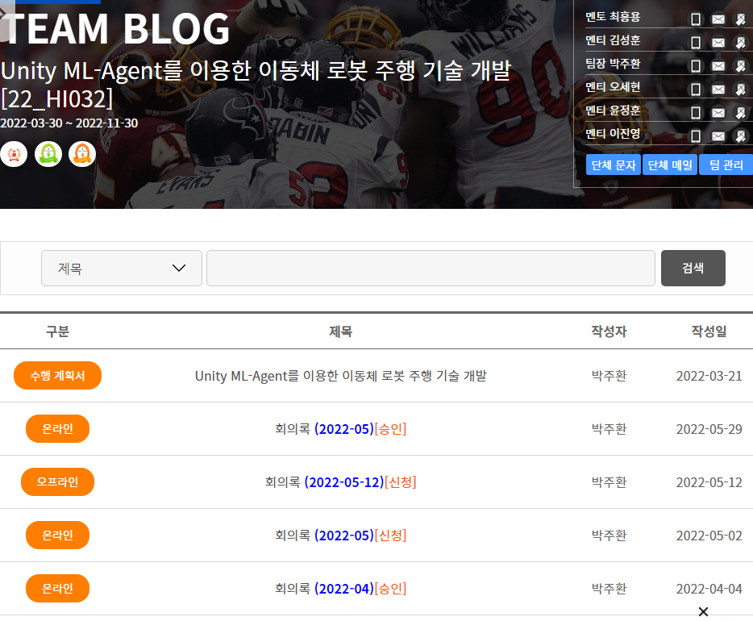
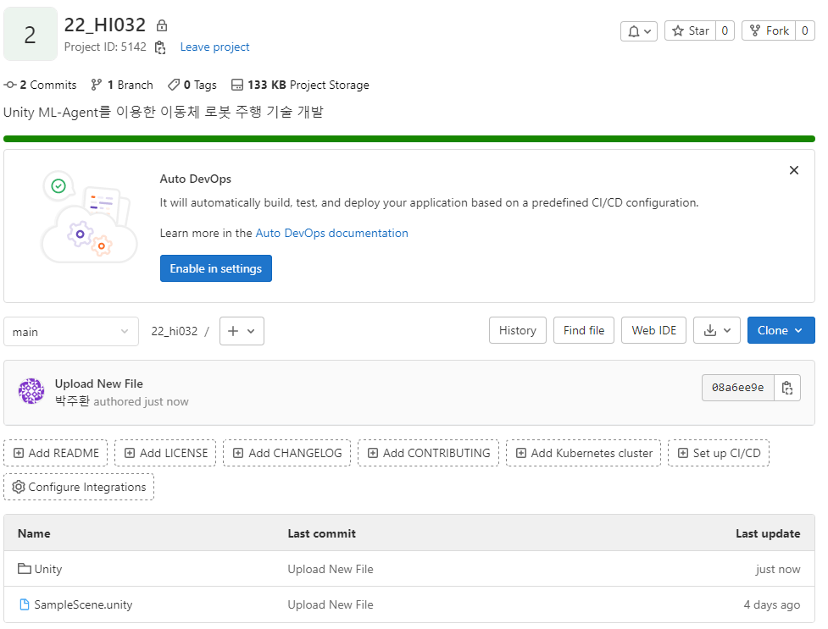
| 참조-프로젝트 관리
관련 자료 관리
- Microsoft Teams, GitLab, kakaoTalk
형상 관리
- 팀블로그

Slide 24
내가 기획한 ICT가
세상을 바꾼다면?
Thank you

